Slide 1
Esercizio 3 – HTML Pure Version
Flavia Nicotri – Elia Pontiggia

Slide 2
Esercizio 3 – Catalogazione di immagini
Un’applicazione permette all’utente (ad esempio il responsabile dei servizi ambientali di una regione) di gestire una collezione di immagini satellitari e una tassonomia di classificazione utile per etichettare immagini allo scopo di consentire la ricerca per categoria. Dopo il login, l’utente accede a una pagina HOME in cui compare un albero gerarchico di categorie. Le categorie non dipendono dall’utente e sono in comune tra tutti gli utenti.
L’utente può inserire una nuova categoria nell’albero. Per fare ciò usa una form nella pagina HOME in cui specifica il nome della nuova categoria e sceglie la categoria padre. L’invio della nuova categoria comporta l’aggiornamento dell’albero: la nuova categoria è appesa alla categoria padre come ultimo sottoelemento. Alla nuova categoria viene assegnato un codice numerico che ne riflette la posizione. Dopo la creazione di una categoria, la pagina HOME mostra l’albero aggiornato. Per velocizzare la costruzione della tassonomia l’utente può copiare un intero sottoalbero in una data posizione: per fare ciò clicca sul link “copia” associato alla categoria radice del sottoalbero da copiare. A seguito di tale azione l’applicazione mostra, sempre nella HOME page, l’albero con evidenziato il sottoalbero da copiare: tutte le altre categorie hanno un link “copia qui”.
La selezione di un link “copia qui” comporta l’inserimento di una copia del sottoalbero come ultimo figlio della categoria destinazione.
Le modifiche effettuate da un utente e salvate nella base di dati diventano visibili agli altri utenti.
Per semplicità si ipotizzi che per ogni categoria il numero massimo di sottocategorie sia 9, numerate da 1 a 9. In questo caso l’operazione di copia deve controllare che lo spostamento non determini un numero di sottocategorie superiore a 9. Si preveda anche un link “copia qui” non associato a un nodo della tassonomia che permette di copiare un sotto-albero al primo livello della tassonomia (se non esistono già 9 nodi al primo livello della tassonomia).

Slide 3
Analisi dei Requisiti del Database
Un’applicazione permette all’utente (ad esempio il responsabile dei servizi ambientali di una regione) di gestire una collezione di immagini satellitari e una tassonomia di classificazione utile per etichettare immagini allo scopo di consentire la ricerca per categoria. Dopo il login, l’utente accede a una pagina HOME in cui compare un albero gerarchico di categorie. Le categorie non dipendono dall’utente e sono in comune tra tutti gli utenti.
L’utente può inserire una nuova categoria nell’albero. Per fare ciò usa una form nella pagina HOME in cui specifica il nome della nuova categoria e sceglie la categoria padre. L’invio della nuova categoria comporta l’aggiornamento dell’albero: la nuova categoria è appesa alla categoria padre come ultimo sottoelemento. Alla nuova categoria viene assegnato un codice numerico che ne riflette la posizione. Dopo la creazione di una categoria, la pagina HOME mostra l’albero aggiornato. Per velocizzare la costruzione della tassonomia l’utente può copiare un intero sottoalbero in una data posizione: per fare ciò clicca sul link “copia” associato alla categoria radice del sottoalbero da copiare. A seguito di tale azione l’applicazione mostra, sempre nella HOME page, l’albero con evidenziato il sottoalbero da copiare: tutte le altre categorie hanno un link “copia qui”.
La selezione di un link “copia qui” comporta l’inserimento di una copia del sottoalbero come ultimo figlio della categoria destinazione.
Le modifiche effettuate da un utente e salvate nella base di dati diventano visibili agli altri utenti.
Per semplicità si ipotizzi che per ogni categoria il numero massimo di sottocategorie sia 9, numerate da 1 a 9. In questo caso l’operazione di copia deve controllare che lo spostamento non determini un numero di sottocategorie superiore a 9. Si preveda anche un link “copia qui” non associato a un nodo della tassonomia che permette di copiare un sotto-albero al primo livello della tassonomia (se non esistono già 9 nodi al primo livello della tassonomia).
entities, attributes, relathionships

Slide 4
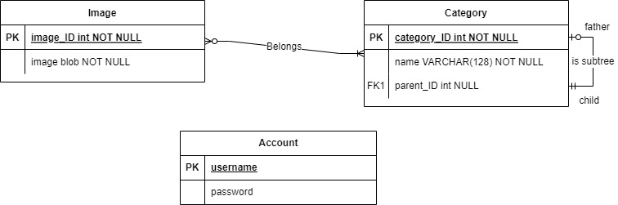
Schema E-R del Database

Slide 5
Schema database
CREATE TABLE Account (
username VARCHAR(64) PRIMARY KEY,
password CHAR(32) NOT NULL
);
CREATE TABLE Category (
category_ID INT NOT NULL AUTO_INCREMENT,
name VARCHAR(128) NOT NULL,
parent_ID INT,
PRIMARY KEY (category_ID),
FOREIGN KEY (parent_ID) REFERENCES Category(category_ID) ON UPDATE cascade ON DELETE cascade
);
CREATE TABLE Image (
image_ID INT NOT NULL AUTO_INCREMENT,
image LONGBLOB NOT NULL,
PRIMARY KEY (image_ID)
);
CREATE TABLE Belongs (
couple_ID INT PRIMARY KEY,
image_ID INT NOT NULL,
category_ID INT NOT NULL,
FOREIGN KEY (image_ID) REFERENCES Image(image_ID) ON UPDATE cascade ON DELETE cascade,
FOREIGN KEY (category_ID) REFERENCES Category(category_ID) ON UPDATE cascade ON DELETE cascade
);

Slide 6
Analisi dei Requisiti Applicativi
Un’applicazione permette all’utente (ad esempio il responsabile dei servizi ambientali di una regione) di gestire una collezione di immagini satellitari e una tassonomia di classificazione utile per etichettare immagini allo scopo di consentire la ricerca per categoria. Dopo il login, l’utente accede a una pagina HOME in cui compare un albero gerarchico di categorie. Le categorie non dipendono dall’utente e sono in comune tra tutti gli utenti.
L’utente può inserire una nuova categoria nell’albero. Per fare ciò usa una form nella pagina HOME in cui specifica il nome della nuova categoria e sceglie la categoria padre. L’invio della nuova categoria comporta l’aggiornamento dell’albero: la nuova categoria è appesa alla categoria padre come ultimo sottoelemento. Alla nuova categoria viene assegnato un codice numerico che ne riflette la posizione. Dopo la creazione di una categoria, la pagina HOME mostra l’albero aggiornato. Per velocizzare la costruzione della tassonomia l’utente può copiare un intero sottoalbero in una data posizione: per fare ciò clicca sul link “copia” associato alla categoria radice del sottoalbero da copiare. A seguito di tale azione l’applicazione mostra, sempre nella HOME page, l’albero con evidenziato il sottoalbero da copiare: tutte le altre categorie hanno un link “copia qui”.
La selezione di un link “copia qui” comporta l’inserimento di una copia del sottoalbero come ultimo figlio della categoria destinazione.
Le modifiche effettuate da un utente e salvate nella base di dati diventano visibili agli altri utenti.
Per semplicità si ipotizzi che per ogni categoria il numero massimo di sottocategorie sia 9, numerate da 1 a 9. In questo caso l’operazione di copia deve controllare che lo spostamento non determini un numero di sottocategorie superiore a 9. Si preveda anche un link “copia qui” non associato a un nodo della tassonomia che permette di copiare un sotto-albero al primo livello della tassonomia (se non esistono già 9 nodi al primo livello della tassonomia).
pages, view components, events, actions

Slide 7
Completamento delle specifiche
Sulla pagina principale è presente un link per effettuare il logout
Se, durante il login, le credenziali inserite sono errate, viene ricaricata la pagina di login che visualizza un messaggio di errore
Cliccando su una categoria, viene mostrata una pagina contente la lista delle immagini che fanno riferimento alla stessa (tutte su un’unica pagina), il link per tornare alla home page e il form per inserire immagini per la categoria visualizzata
Se il numero di figli per una categoria è uguale a 9 e si cerca di aggiungere un altro figlio, viene ricaricata la home page che mostra un messaggio di errore
La copia di un sottoalbero non implica la copia delle immagini per ogni categoria nel sottoalbero
pages, view components, events, actions

Slide 8
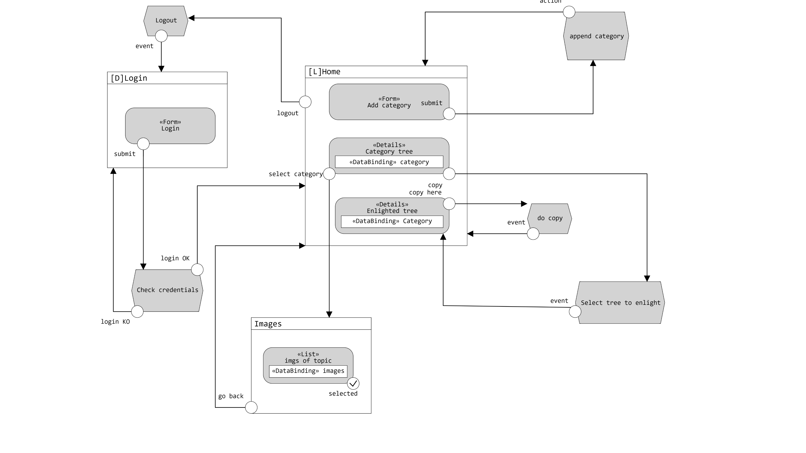
Design dell’Applicazione (in IFML)

Slide 9
Componenti
Model Object (Beans)
User
Category
Image
Data Access Object (DAO)
userDAO
checkCredentials(user, pwd)
CategoryDAO
getAll(Integer subToEnlight)
insertNewCategory(String name, int parent)
copySubtree(int category_ID, int parent)
getImages(int category_ID)
Controllers (servlets)
CheckLogin
Logout
GoToHome
SelectTree
CopyHere
OpenCategory
AppendCategory
Views & components
Home
Add category (form)
Full tree
Enlighted tree
Login
Login(form)
Images
Images of the category (list)
Back to Home

Slide 10
cose che potrebbero rompere tutto
inserimento / copia in categoria con già nove figli
copia ricorsiva
richieste con formato parametri scorretto

Slide 11
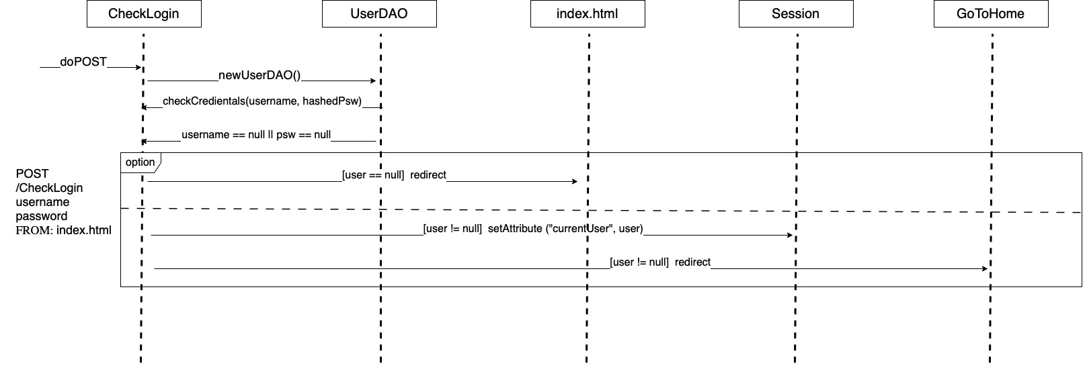
Event: Login

Slide 12
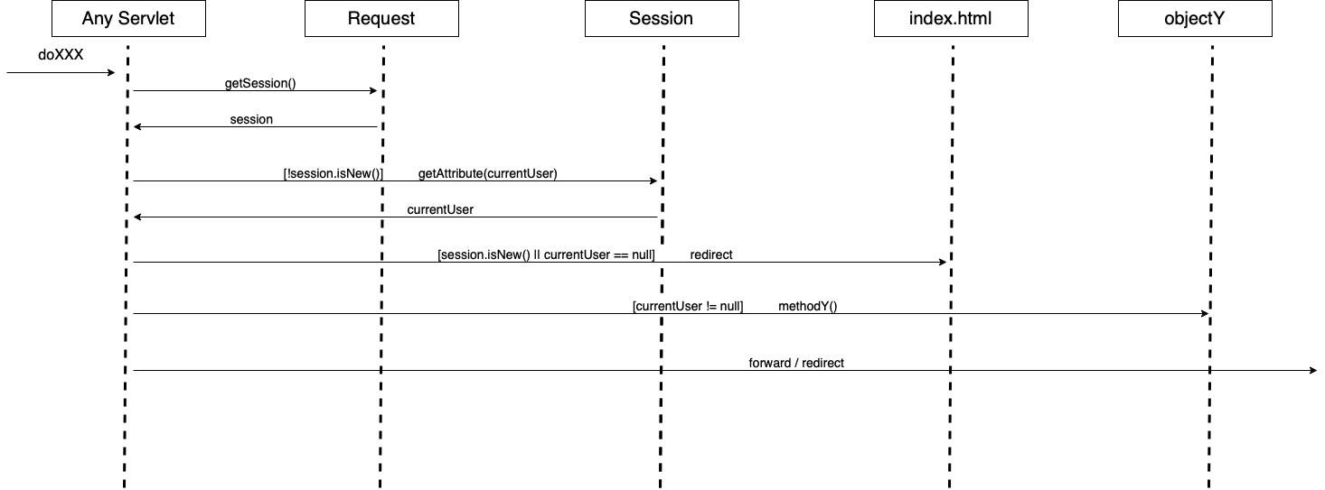
Event: checking if the user is logged

Slide 13
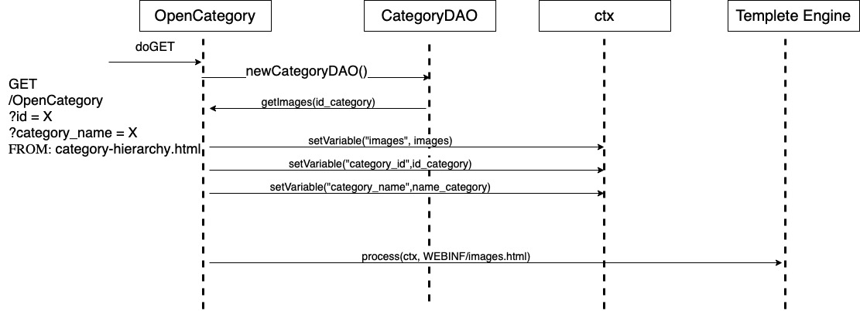
Event: OpenCategory

Slide 14
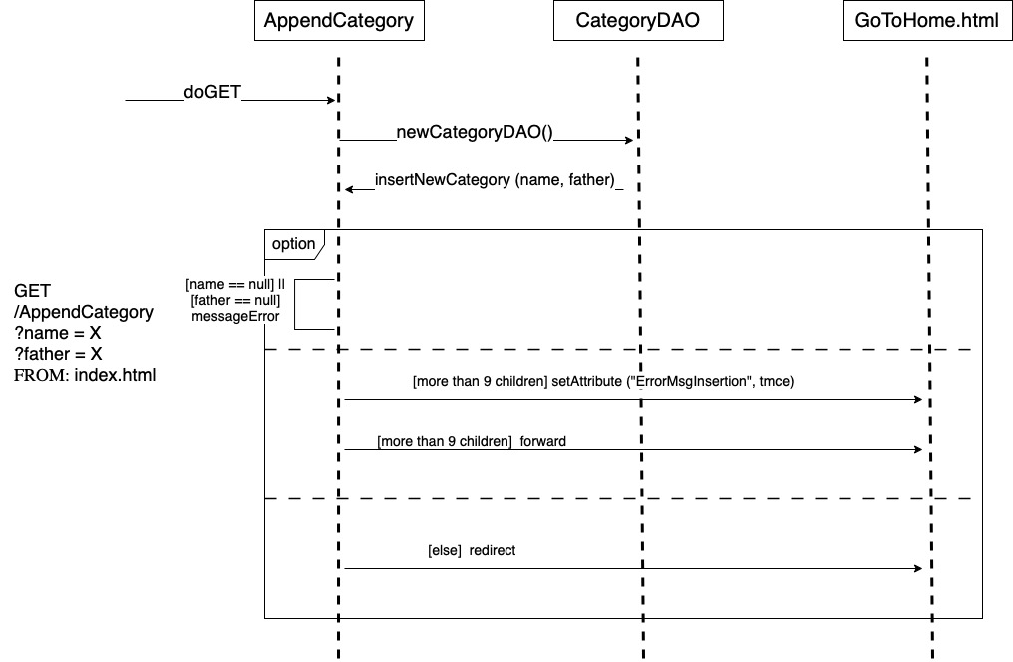
Event: AppendCategory

Slide 15
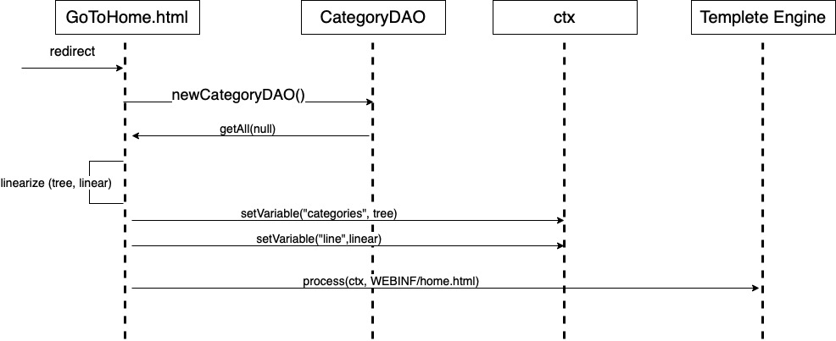
Event: GoToHome

Slide 16
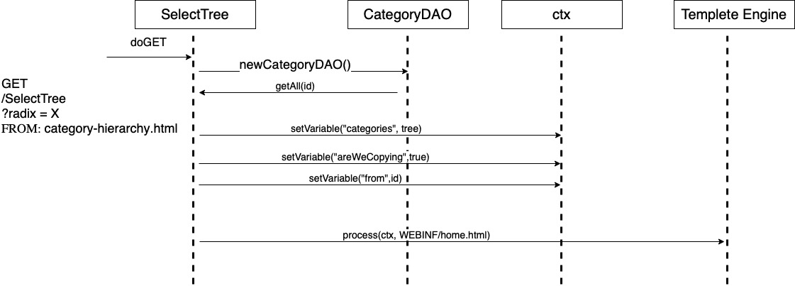
Event: SelectTree

Slide 17
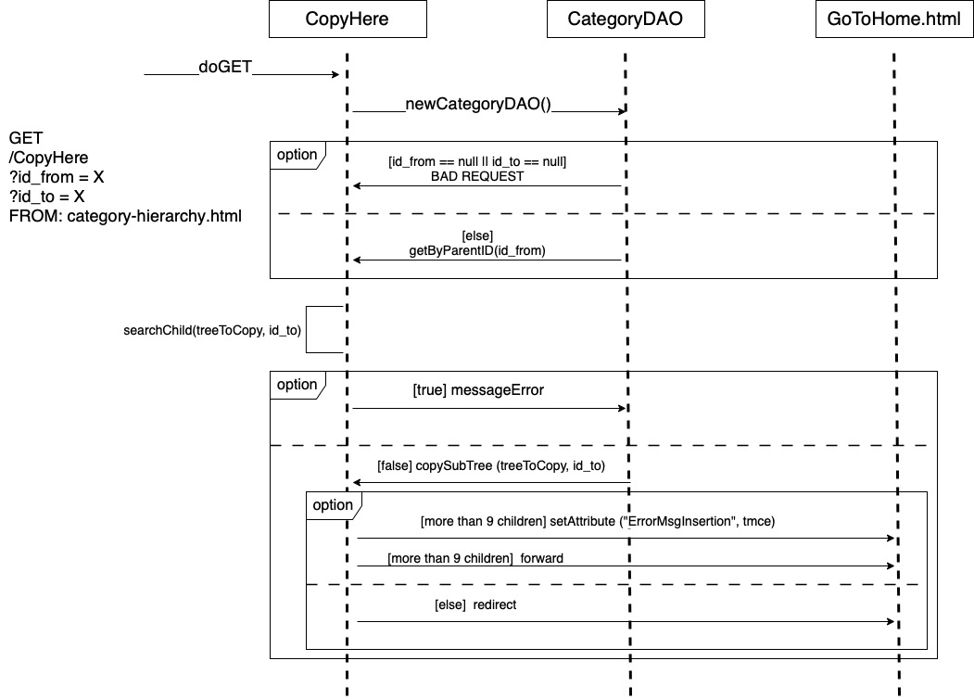
Event: CopyHere

Slide 18
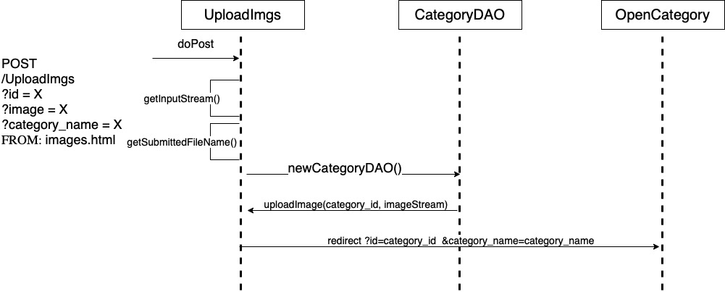
Event: UploadImgs

Slide 19
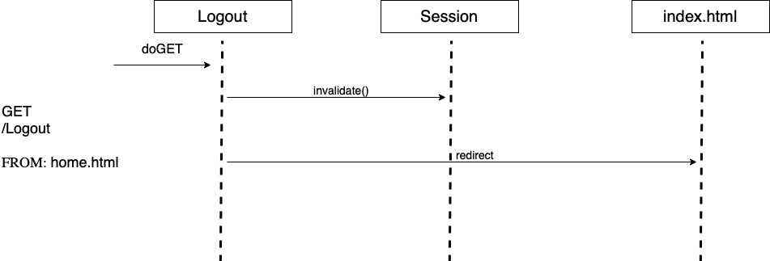
Event: Logout

